Slide 1
Программа “Sport Family”
Создатели: Галиуллин Р. И., Камаев И.И., Ковалев М.О.

Slide 2
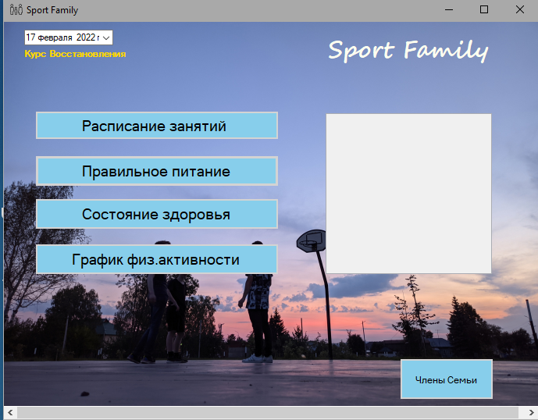
Оглавление
1. Введение
2. Актуальность и целевая группа
3. Главные цели программы
4. Возможности программы
5. Разработка
6. Затраты
7. Роли в проекте
8. Что следует улучшить
9. Заключение

Slide 3
Введение
В данной презентации рассказывается о программе “Sport Family”, которая предназначена для помощи людям в заботе о здоровье. В данной презентации мы расскажем об актуальности данной программы, ее возможностях, целях, разработке и дальнейших планах.

Slide 4
Актуальность и целевая группа
В современном мире темп жизни постоянно растет, из-за чего люди порой забывают следить за питанием и физической нагрузкой, что в последствии сказывается на состоянии собственного здоровья. Прежде всего речь идет о людях среднего и пожилого возраста.

Slide 5
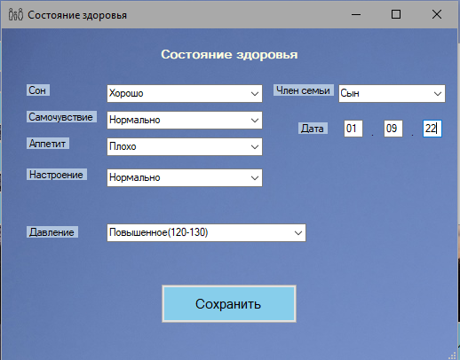
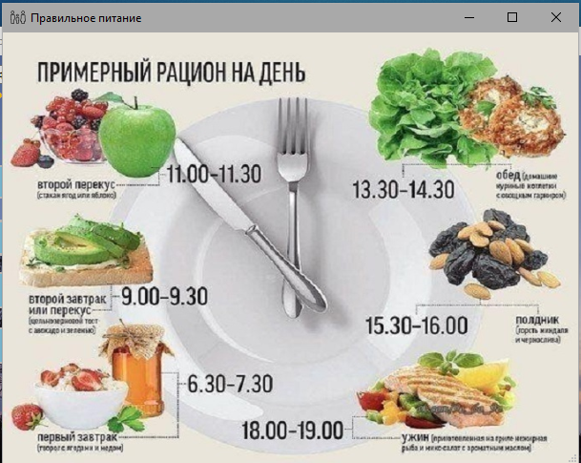
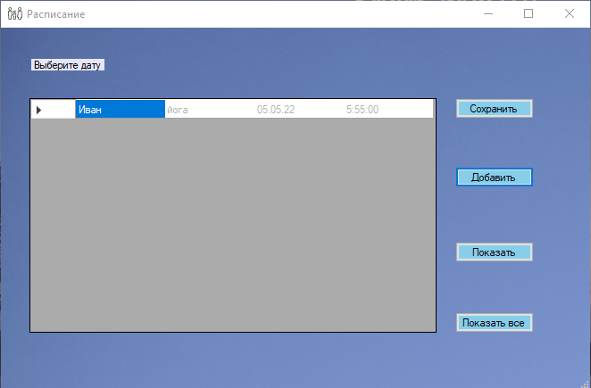
Цели программы
Целями данной программы являются
помощь в отслеживании состояния здоровья
и физической активности, а также
составления правильного плана
питания и занятий.

Slide 6
Возможности программы
СОХРАННОСТЬ Данные сохраняются в базе данных
планирование Возможность планировать свою деятельность
управление возможность корректировать свою деятельность
Отслеживание возможность отслеживать свои данные

Slide 7
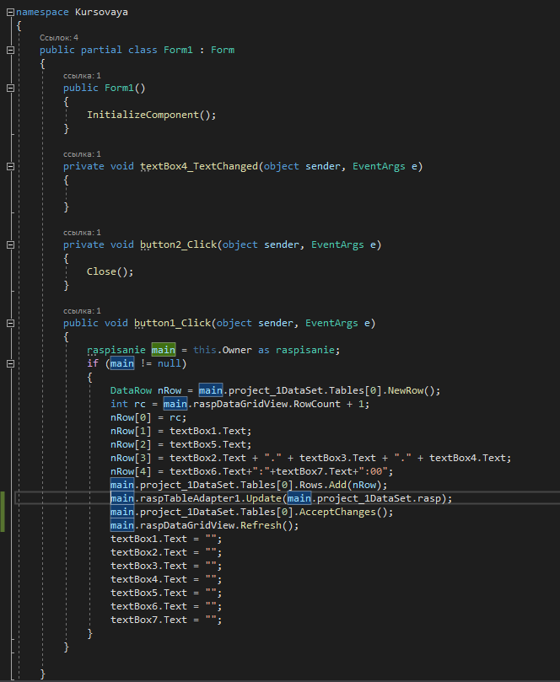
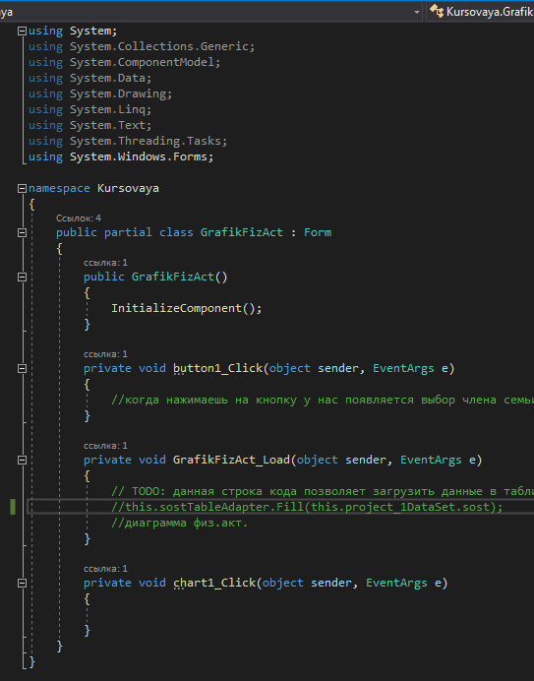
Разработка
Программа была разработана на языке С# в Visual Studio, c подключением базы данных через среду SQL Server.

Slide 8
Затраты
Для создания проекта понадобится:
-3 месяца работы;
-2 программиста-стажера(студенты) –120 тысяч рублей;
-дизайнер-стажер (студенты)-30 тысяч рублей;
-аренда помещения около 20 м^2-24 тысячи;
-специалист по физической подготовке-20 тысяч рублей;
Итоговая сумма проекта составит в районе 194 тысяч рублей.

Slide 9
Роли в проекте
Галиуллин Р. И. –Back-end разработчик, руководитель, светлая голова проекта
Камаев И. И. –вдохновитель, Front-end разработчик
Ковалев М. О.-выступающий, редактор

Slide 10
Что следует улучшить
В будущем будет добавлена аналитическая система, которая будет самостоятельно выстраивать тренировочный процесс и питание в зависимости от состояния здоровья.

Slide 11
Спасибо за внимание!

